Slide 1
Pardus'a Katkı Vermek İçin Gereksinimler
Erdem Bayer
E-posta:
ebayer@bayer.gen.tr
ebayer@pardus.org.tr
Jabber:
ebayer@jabber.org
ebayer@jabber.pardus.org.tr
II. Uluslararası Özgür Yazılım Konferansı
5-6 Mayıs 2011 - Yakın Doğu Üniversitesi

Slide 2
Sunum Planı
Pardus geliştirme araçları
Bireysel katkı için gerekler
Pardus geliştiricisi olma süreci
Pardus'un yapması gerekenler

Slide 3
Katkı Alanları
Yazılım geliştirme
Yazılım paketleme
Test
Hata raporlama
Çeviri
Belgeleme
Grafik tasarım

Slide 4
Katkı Araçları
Paketler deposu
http://svn.pardus.org.tr/pardus
Uludağ (Pardus Bileşenleri) Deposu
http://svn.pardus.org.tr/uludag
Projeler Deposu
http://svn.pardus.org.tr/projeler

Slide 5
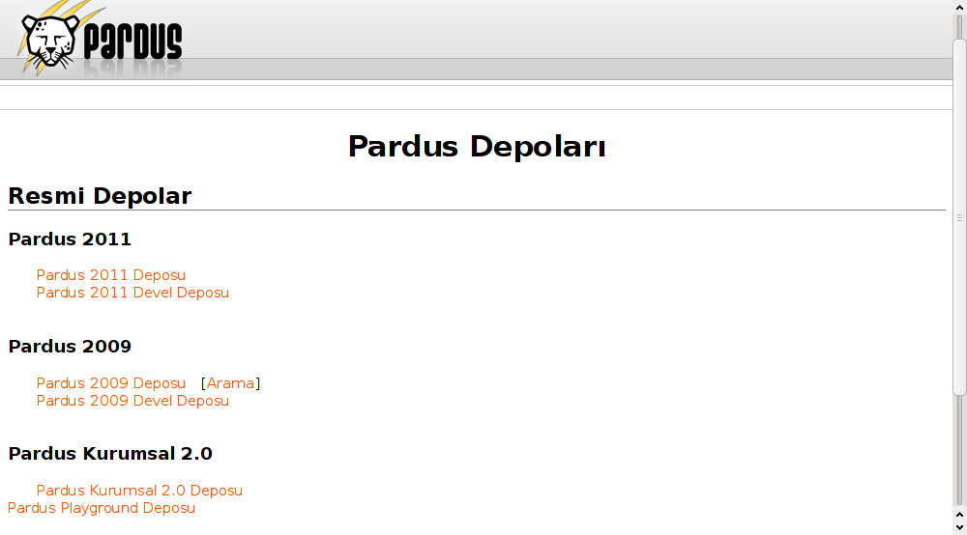

Slide 6
Katkı Araçları
Pardus Hata Takip Sistemi (Bugzilla)

Slide 7
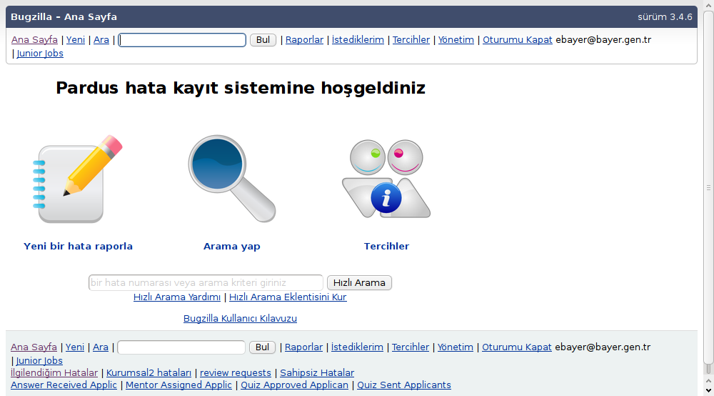

Slide 8
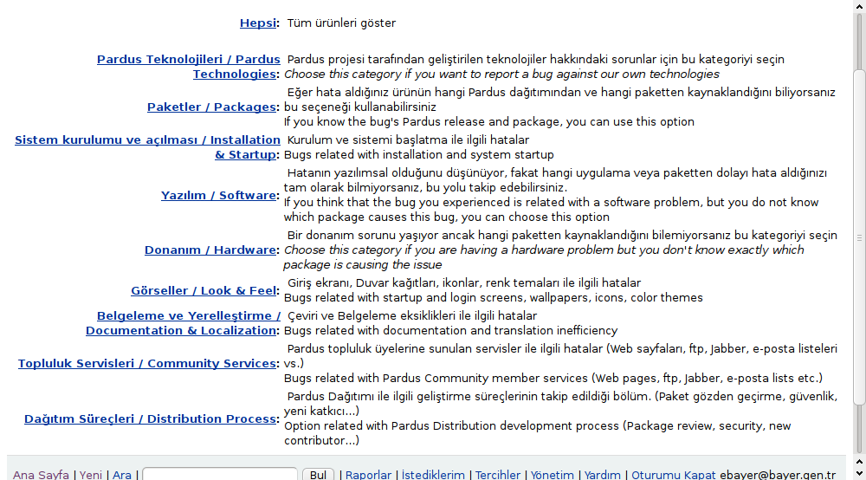

Slide 9
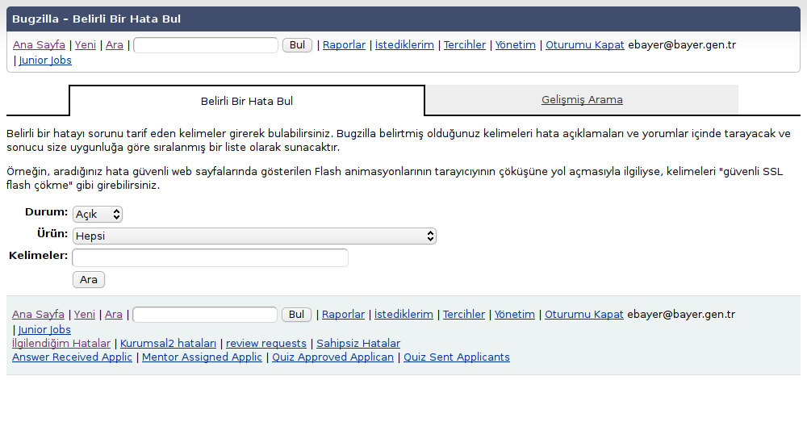

Slide 10
Katkı Araçları
Pardus Çeviri Arayüzü
http://translate.pardus.org.tr/

Slide 11
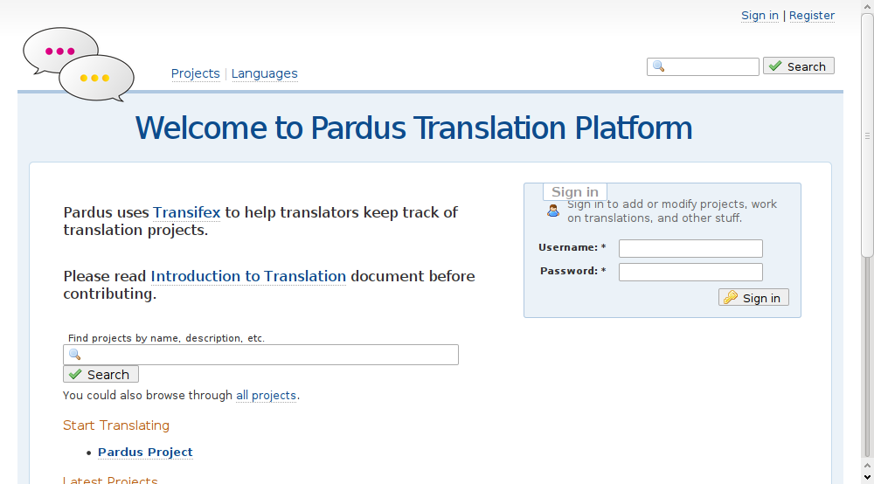

Slide 12
E-posta listeleri
Geliştirici listesi
lists.pardus.org.tr/mailman/listinfo/gelistirici
Teknik listesi
lists.pardus.org.tr/mailman/listinfo/teknik
Devel listesi
lists.pardus.org.tr/mailman/listinfo/pardus-devel

Slide 13
E-posta listeleri
Commit listeleri
lists.pardus.org.tr/mailman/listinfo/paketler-commits
lists.pardus.org.tr/mailman/listinfo/uludag-commits
lists.pardus.org.tr/mailman/listinfo/projeler-commits
Tüm listeler
http://liste.pardus.org.tr/lists/

Slide 14
Bireysel Katkı
Aslında hiçbir koşul yok.
Geliştirme araçları açık
  katkıyı hazırla
  yama olarak gönder

Slide 15
Geliştirici Süreci
Bugzilla hesabı alma
http://bugs.pardus.org.tr
http://hata.pardus.org.tr
Yeni katkıcı ürünü altında açılan hata kaydı
Pardus kullanımınızla ilgili birkaç soru
Kısa özgeçmiş

Slide 16
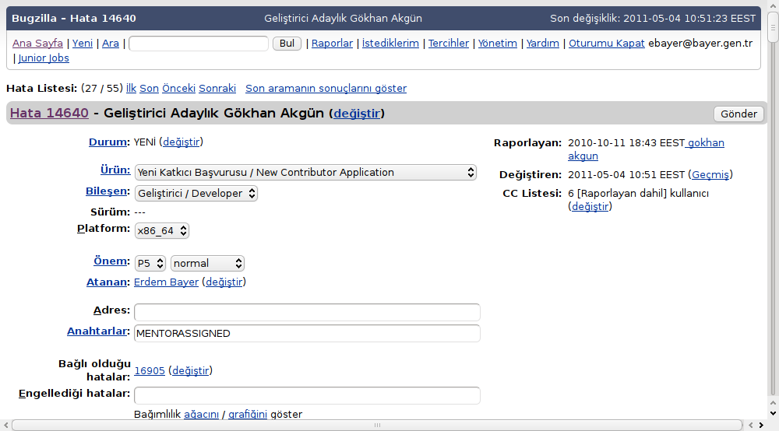

Slide 17
Geliştirici Sınavı
Pardus geliştirme süreçlerine adaptasyonu kolaylaştırmak amaçlı
Sorularının cevapları developer.pardus.org.tr ve google'da

Slide 18
Geliştirici Sınavı
Bir Pardus geliştiricisi hangi e-posta listelerini takip etmelidir?
Neden sürüm takip sistemi kullanıyoruz?
Pardus projesinde kullanılan paket ve kod depoları nelerdir? Adreslerini veriniz. Bu depolar ne amaçlarla kullanılmaktadır?
COMAR/MUDUR/YALI ne işe yaramaktadır?

Slide 19
Geliştirici Sınavı
Bir pisi kaynak paketi hangi dosyalardan/dizinlerden oluşur, bu dosya ve dizinler ne işe yaramaktadır?
Yeni bir paket yapmaya karar verdiniz:
- Depolarda paketin bulunup bulunmadığını nasıl bulursunuz?
- İnşa bağımlılıklarını nasıl bulursunuz?
- Paketin kurulu tüm derlenmiş dosyaları için, uygun çalıştırma zamanı bağımlılıklarını kullandığını nasıl doğrulayabilirsiniz?

Slide 20
Geliştirici Prosedürü
Sınavı geçen her geliştiriciye bir danışman (mentor) atanır
http://svn.pardus.org.tr/pardus/playground/ altında geliştiriciye özel bir dizine yazma hakkı tanımlanması

Slide 21
Çeviri Süreci
Transifex arayüzüne kayıt
http://translate.pardus.org.tr/
Bugzilla hesabı alınması
Eposta listesi
http://lists.pardus.org.tr/mailman/listinfo/pardus-translators

Slide 22
Çeviri Süreci
Üye olunması tavsiye edilen diğer listeler
http://lists.pardus.org.tr/mailman/listinfo/pardus-devel
http://lists.pardus.org.tr/mailman/listinfo/uludag-commits
Sürecin devamı:
http://developer.pardus.org.tr/guides/newcontributor/introduction-to-translation.html

Slide 23
Pardus'un Beklentileri
Devamlılık
İletişim
Sorumluluk Alma

Slide 24
Sizin Beklentileriniz
Sadece katkı vermek istiyorum, nedir bu kadar süreç?
  TÜBİTAK BİLGEM
  Pardus.org.tr geliştiricilerinin kültürü, teamülleri, kurulu düzenleri
Öğrenme süreçleri kapalı
Belgelendirme kısıtlı

Slide 25
Alternatifler
Ortak amaçları, farklı yöntemleri olan özgür yazılım geliştiricileri ve katkıcıları bir araya gelerek farklı gerekleri ve yöntemleri olan farklı topluluklar oluşturur.
http://www.pardus-linux.org/
http://www.pardususer.de/
http://www.toplulukdagitimi.org/
http://pardus.linux.org.tr/
i++

Slide 26
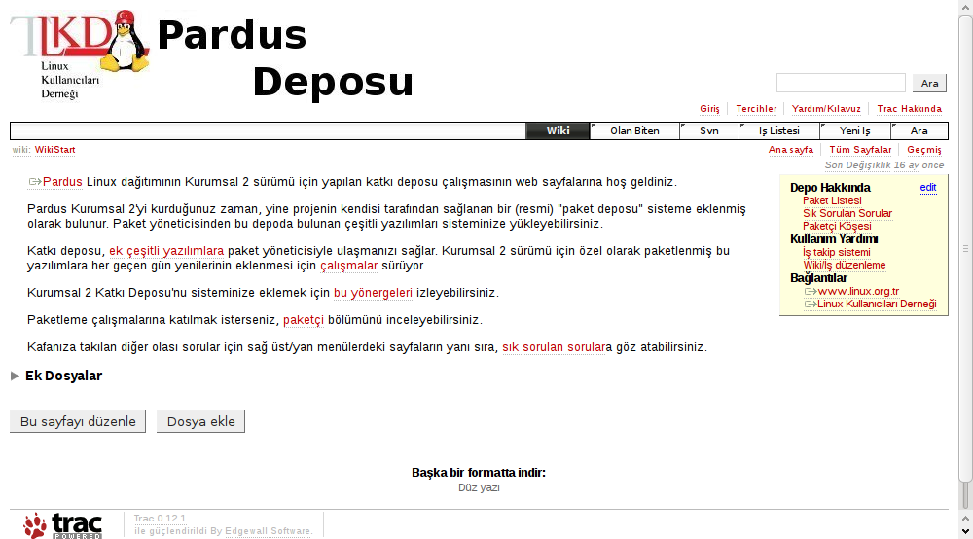

Slide 27
Yapılması Gerekenler
Geliştiricilere yeni araçlar sunularak işleri kolaylaştırılmalı
  Kişisel paket derleme çiftlikleri
Paket yöneticisinin dış katkıcılara getirdiği sınırlamalar kaldırılmalı
Belgelendirme
  Geliştirme araçları
  Süreçler
  Teknik

Slide 28
Yapılması Gerekenler
Pardus topluluklarının yaptıkları geliştirmeler kısıtlamalardan dolayı ana depoya alınamıyor
Farklı geliştirici kültürlerin gelişmesi desteklenmeli

